Slide 1


Notes:
안녕하십니까.
이번에 운영체제 5팀 팀장을 맡은 발표자 박현빈입니다.
저희 miniOS는 file system을 기반으로 구현이 되었습니다.

Slide 2


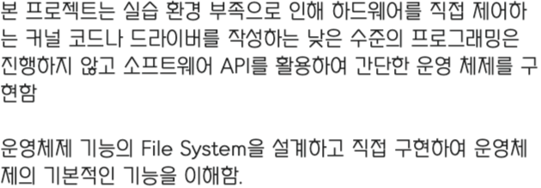
Notes:
저희 프로젝트는 실습 환경 부족으로 인하여 하드웨어를 직접 제어하는 커널 코드나 드라이버를 작성하는 낮은 수준의 프로그래밍은 진행하지 않고 소프트웨어 API를 활용하여 간단한 운영 체제를 구현하였습니다.
운영체제 기능의 file system을 설계하고 직접 구현하여 운영체제의 기본적인 기능을 이해하는데 초점을 두었습니다.

Slide 3








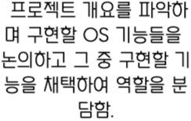
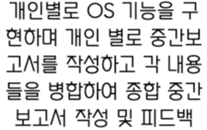
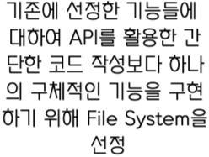

Notes:
다음은 프로젝트 진척도 입니다.
저희 miniOS 프로젝트에 대한 진척도로 중간에 주제가 FILE system으로 전환되어 진행되는 것을 확인할 수 있습니다.
4월 18일부터 프로젝트를 분석하여 miniOS에 어떤 기능을 넣어야 하는지 회의를 진행했고 여러가지 os기능 중 process management, memory management, Scheduling, system call을 채택하여 역할을 분담하고 공부를 하며 구현하는 것을 목표로 하였습니다.
이후 5월 9일부터 공부한 것을 바탕으로 개인별로 기능을 구현하였고 중간 보고서를 각자 작성 한 뒤 내용들을 병합하여 종합 중간 보고서를 작성하였습니다. 이후 피드백을 받았고 지식을 함양하고나서 프로젝트를 진행하기에는 너무 늦을 것 같기도 하고 당시 구현된 것이 중구난방으로 되어 기능을 합치기도 모호했습니다. 따라서 교수님의 피드백에 따라 직접 부딪히면서 구현을 해야겠다고 판단하여 주제를 변경하였습니다.
이후 5월 30일에 기존에 선정한 기능들에 대하여 API를 활용한 간단한 코드 작성보다 하나의 구체적인 기능을 구현하기 위해 file system 기능을 선정하여 구현하였습니다.
이후 6월 6일부터 miniOS에 file System을 구현하였습니다.

Slide 4
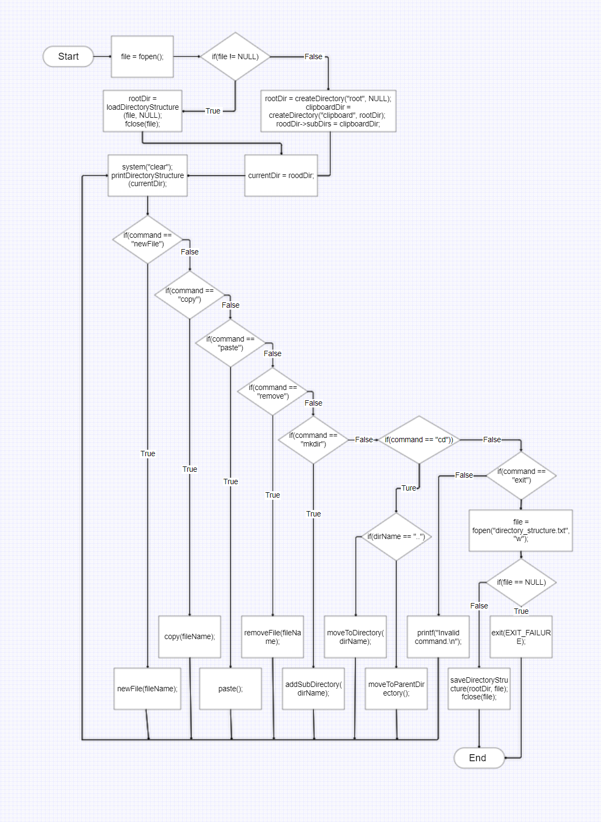


Slide 5


Slide 6

